Slide 1
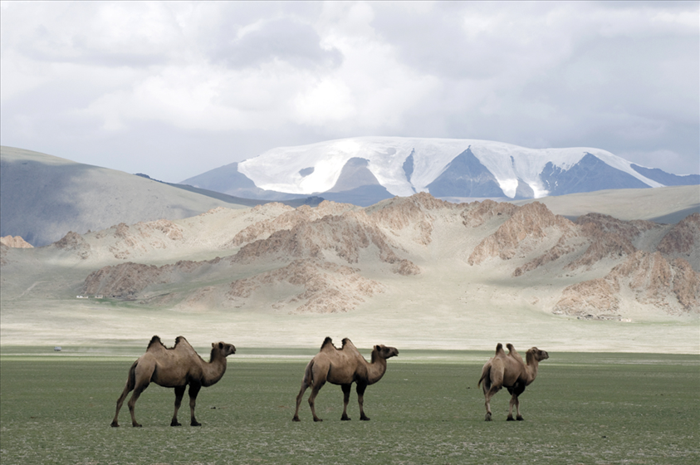
M2 – Paisagens naturais
Que tipo de paisagem natural é esta?
A que lugar do mapa mundo seguinte deverá corresponder?

Slide 2
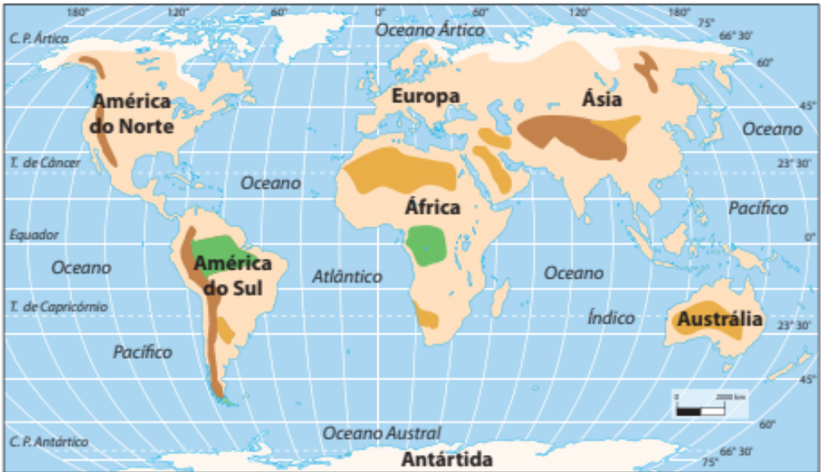
M2 – Paisagens naturais
Regiões de paisagem natural na Terra.

Slide 3
M2 – Paisagens naturais
Lugar C
Paisagem de deserto na Mongólia (Ásia Central)

Slide 4
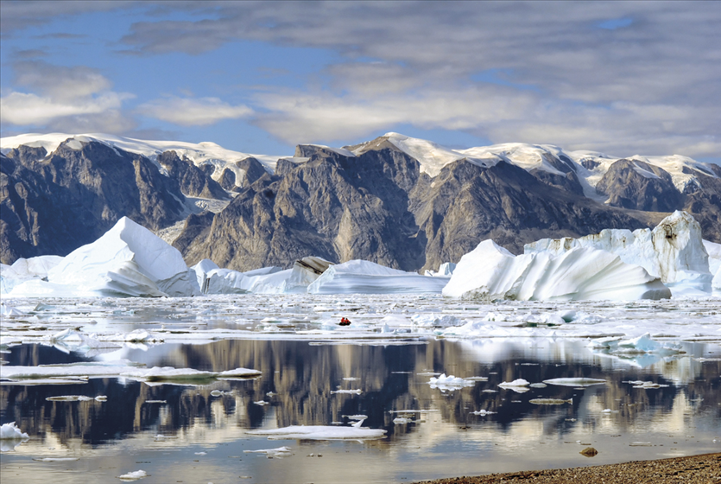
M2 – Paisagens naturais
Que semelhança tem esta paisagem com anterior?
A que lugar do mapa mundo seguinte deverá corresponder?

Slide 5
M2 – Paisagens naturais
Regiões de paisagem natural na Terra.

Slide 6
M2 – Paisagens naturais
Lugar A
Paisagem desértica gelada no NE da Gronelândia

Slide 7
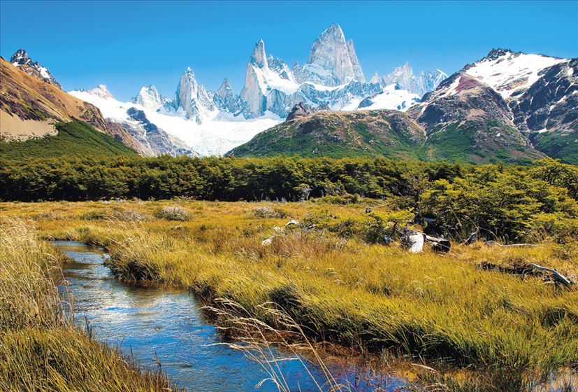
M2 – Paisagens naturais
O que dificulta a ocupação humana neste tipo de paisagens?
A que lugar do mapa mundo seguinte deverá corresponder?

Slide 8
M2 – Paisagens naturais
Regiões de paisagem natural na Terra.

Slide 9
M2 – Paisagens naturais
Lugar D
Monte Fitz Roy, nas montanhas dos Andes, Patagónia, Argentina.

Slide 10
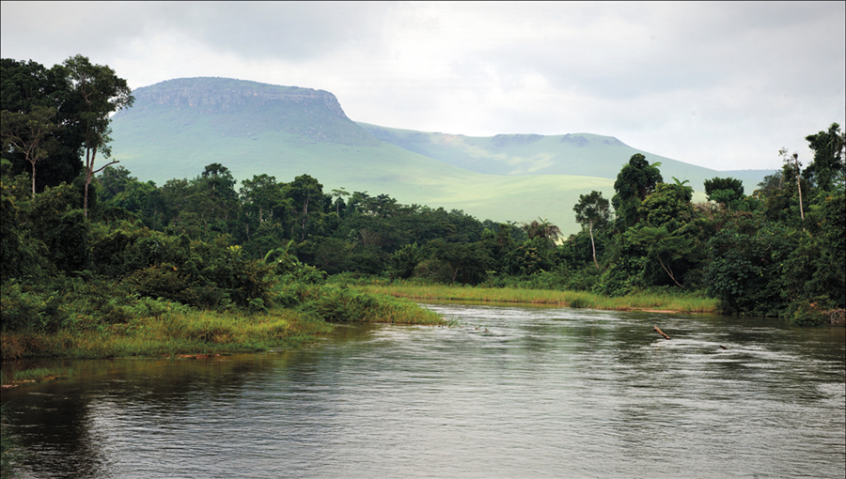
M2 – Paisagens naturais
Que características parecem ter mudado relativamente às paisagens anteriores?
A que lugar do mapa mundo seguinte deverá corresponder?

Slide 11
M2 – Paisagens naturais
Regiões de paisagem natural na Terra.

Slide 12
M2 – Paisagens naturais
Lugar B
Floresta tropical atravessada por um afluente do rio Congo (República Democrática do Congo).

